Slide 1
Введение
Структуры и алгоритмы компьютерной обработки данных
Лекция 1

Slide 2
Процесс создания компьютерной программы для решения какой-то практической задачи состоит из:
Формализация и создание технического задания на исходную задачу
Разработка алгоритма решения задачи;
Написание, тестирование, отладка и документирование программы;
Получение решения исходной задачи путём выполнения законченной программы

Slide 3
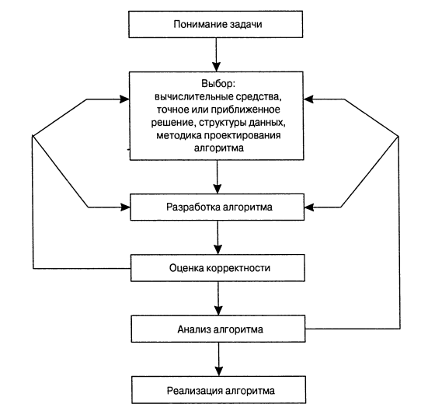
Разработка алгоритма решения задачи

Slide 4
Алгоритм (algorithm) – это формально описанная вычислительная процедура, получающая исходные данные (input), называемые также входом алгоритма или его аргументом, и выдающая результат вычислений на выход (output).

Slide 5
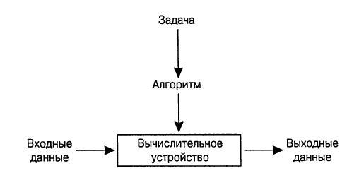

Slide 6
Алгоритм считают правильным (correct), если на любом допустимом (для данной задачи) входе он заканчивает и выдает результат, удовлетворяющий требованиям задачи. В этом случае говорят, что алгоритм решает (solves) данную вычислительную заадачу.

Slide 7



Задача сортировки
Вход: Последовательность N чисел
Выход: Перестановка исходной последовательности, для которой

Slide 8
Сортировка вставками
Входные данные: массив A[1..N]
Требования: последовательность сортируется «на месте», без дополнительной памяти (помимо массива используется фиксированное число ячеек памяти)
Результат: массив А упорядочен по возрастанию

Slide 9
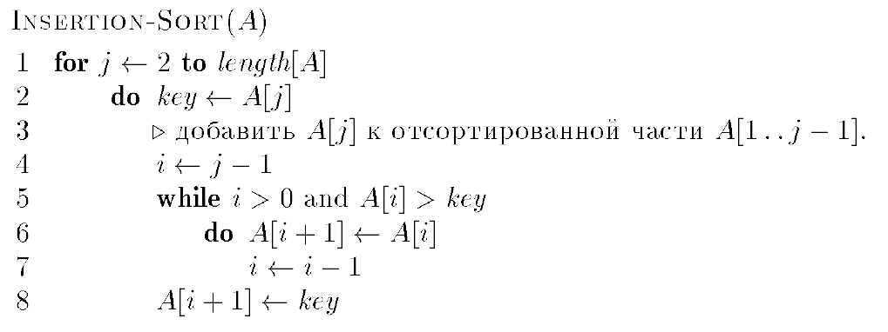
Сортировка вставками (псевдокод)

Slide 10
Анализ алгоритма вставками
Анализируемые параметры:
Размер входа
Время работы (это число элементарных шагов, которые он выполняет)

Slide 11
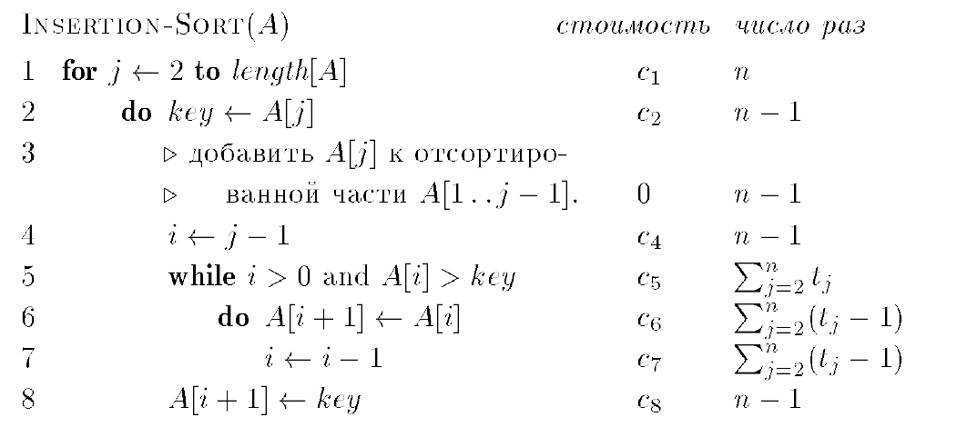
Анализ алгоритма вставками

Slide 12
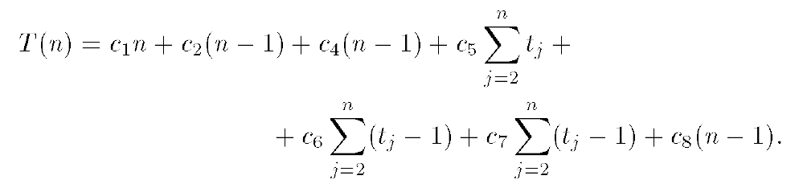
Анализ алгоритма вставками (время работы)

Slide 13
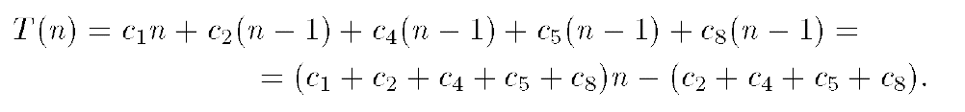

Анализ алгоритма вставками (время работы)
Наилучший случай – упорядоченная последовательность

Slide 14
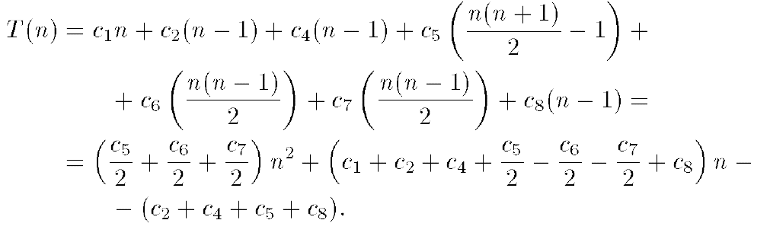

Анализ алгоритма вставками (время работы)
Наихудший случай – массив расположен в обратном порядке

Slide 15
Важные типы задач
Сортировка
Поиск
Обработка строк
Задачи из теории графов
Комбинаторные задачи
Геометрические задачи
Численные задачи

